Slide 1

分析控制过程
选自：模块8检查纠偏，任务1 分析控制的过程
管理学基础
管理学基

Slide 2
01 学习目标
02 内容讲授
03 总结
知识目标
掌握控制定义和解释控制的作用，陈述控制的基本过程
学习目标
能力目标
培养通过检查纠偏确保目标实现的能力；培养学生运用现 代控制方法的能力

Slide 3
01 学习目标
02 内容讲授
03 总结
知识目标
培养通过检查纠偏确保目标实现的能力；培养学生运用现 代控制方法的能力

Slide 4

01 学习目标
02 内容讲授
03 总结
案例导入
20世纪50年代末，日本索尼公司开始向世界市场进军。公司创始人之一盛田昭夫专程赶到美国，推销刚刚试制成功 的半导体微型收音机。一家著名百货公司的采购经理看了样 品之后，对产品很满意，准备订购1万台，要求盛田昭夫报价。于是盛田昭夫报了一个单价。采购经理说：“如果我订购10万台，报价又是多少？”盛田昭夫大概计算了一下后，报了一个比1万台订货量高得多的单价。该采购经理几乎难以相信自己的耳朵，从来都是买得越多越便宜，没听过厂商面对大批量订单的报价反而高于小批量订单的。
请同学们思考：盛田昭夫为什么报了一个比1万台订货量高得多的单价？他的真实想法究竟是什么？
任务情境
分析控制的过程
选择控制的方法

Slide 5

01 学习目标
02 内容讲授
03 总结
任务分析
生产1万台是在索尼现有的生产能力控制之内，不需要扩大生产规模即可供货。如果生产10万台，则必须扩大产房，添加设备，招聘、培训工人。而新产品的市场难以估量，如果买方第二年不能按10万台续订，则索尼的经营就会失去控制，不得不裁员、转产，不但业务上大起大落，还有可能因此而关厂，有伤元气。因此，从眼前销售和长期稳定发展的平衡来看，早期大批量生产的成本和风险都太高，为了实现有效控制 就必须对价格进行调整。
分析控制的过程
选择控制的方法

Slide 6
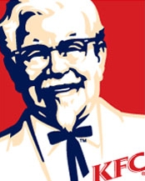

第1节 控制概述│控制的含义
1.1.1 引例（肯德基）
1.你喜欢去肯德基吗？
3.你认为肯德基为什么会如此成功？
2.你为什么喜欢去肯德基？

Slide 7
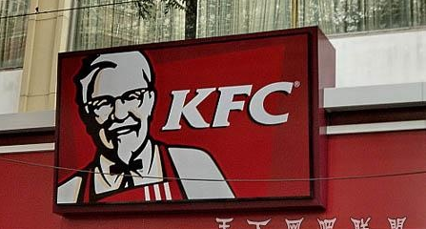

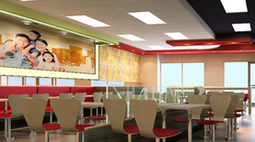

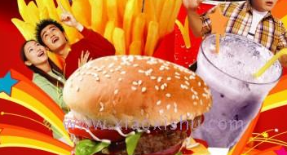
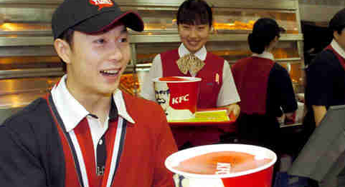
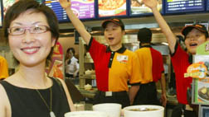
第1节 控制概述│控制的含义
1.1.1 引例（肯德基）
亲切感
环境
服务
肯德基
食物
品味

Slide 8
用严格标准和控制手段树立肯德基的高品质形象
第1节 控制概述│控制的含义
1.1.1 引例（肯德基）
制定严格的业务操作标准（汉堡包大学、几百页的经营手册、雇员着装、门窗擦洗的次数、一磅肉所含的脂肪要小于19%、面包的尺寸、食品的存放时间（炸薯条7分钟、汉堡包10分钟、咖啡30分钟，超过时间必须倒掉）
始终如一遵守高标准（严格的监督机制，避免任何一家分店的失误对整个肯德基品牌的影响；苛刻的眼光选址，确保每个分店都具有巨大的成功机会；严格执行企业形象识别系统，不得有丝毫的改动；增加食品花色品种时，必须经过仔细研究、实验和论证。

Slide 9
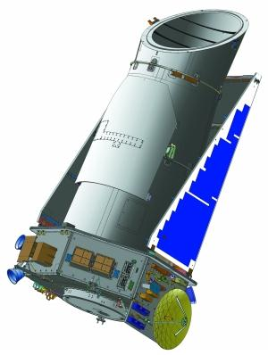
第1节 控制概述│控制的含义
1.1.1反例（哈勃太空望远镜）
经过长达15年的精心准备，耗资15亿美元的哈勃太空望远镜最后终于在1990年4月发射升空。但是，美国国家航天局仍然发现望远镜的主镜片存在缺陷。由于直径达94.5英寸的主镜片的中心过于平坦，导致成像模糊。因此望远镜对遥远的星体无法象预期那样清晰地聚焦，结果造成一半以上的实验和许多观察项目无法进行……
哈勃望远镜的例子说明了，在一个组织机构中，如果没有控制将发生什么。

Slide 10
第1节 控制概述│控制的含义
1.1.2 控制的实质
尽管计划可以制定出来，组织结构可以调整得非常有效，员工的积极性也可以调动起来，但是这仍然不能保证所有的行动按计划执行，不能保证管理者追求的目标一定能达到
——斯蒂芬·罗宾斯
计划
计划
计划
实际
实际
实际
管理控制的实质：确保实际活动与规划活动相一致。

Slide 11
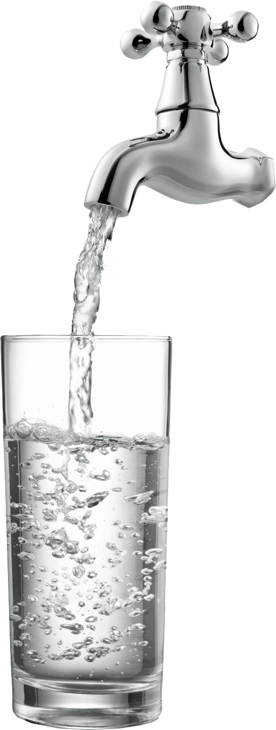
01 学习目标
02 内容讲授
03 总结
一、控制的概念及作用
（一）控制的概念
控制是管理的一项重要的职能，它与计划、组织、领导工作是相辅相成、互相影响的，它们共同被视为管理链 的四个要素和环节。
分析控制的过程
选择控制的方法

Slide 12

01 学习目标
02 内容讲授
03 总结
课堂提问
为什么需要控制？如果不进行控制将会出现什么后果？
分析控制的过程
选择控制的方法

Slide 13

01 学习目标
02 内容讲授
03 总结
项 目 成 果 展 示
资料卡
“破窗理论”的由来
美国心理学家詹巴斗曾进行过一项实验。他找了两辆一模一样的汽车，把其中一辆摆在帕罗阿尔托的中产阶级区，而另一辆停在相对杂乱的布朗克斯街区。他把停在布朗克斯那辆车的车牌摘掉、顶棚打开，结果这辆车一天之内就被人偷走。而放在帕罗阿尔托的那一辆，摆了一个星期都无人问津。后来，詹巴斗用锤子把那辆车的玻璃敲了一个大洞。结果仅过几个小时，它就不见了。以这项实验为基础，政治学家威尔逊和犯罪学家凯琳提出了一个“破窗理论”。该理论认为：如果有人打坏了一个建筑物的窗户玻璃，而这扇窗户又得不到及时维修，别人就可能受到某些暗示性的纵容去打烂更多的玻璃。久而久之，这些破窗户就给人造成一种无序的感觉。结果在这种公众麻木不仁的氛围中，犯罪就会滋生、泛滥。
分析控制的过程
选择控制的方法

Slide 14
01 学习目标
02 内容讲授
03 总结
一、控制的概念及作用
（二）控制的作用
控制是完成计划的重要保障
1
控制是提高组织效率的有效手段
控制的作用
2
控制是管理创新的催化剂
3
控制是使组织适应环境的重要保证
4
分析控制的过程
选择控制的方法

Slide 15
01 学习目标
02 内容讲授
03 总结
二、控制过程中应遵循的原则
原则性与灵活性相结合
03
02
充有助于将员工的个人目标
与组织目标统一起来
01
有利于激发和调动员工的积极性
分析控制的过程
选择控制的方法

Slide 16
01 学习目标
02 内容讲授
03 总结
三、控制过程
控制过程示意图
分析控制的过程
选择控制的方法

Slide 17
01 学习目标
02 内容讲授
03 总结
三、控制过程
（一）制定控制标准
1．定量标准
控制标准的类别
2．定性标准
分析控制的过程
选择控制的方法

Slide 18
01 学习目标
02 内容讲授
03 总结

Slide 19
拓展作业
小案例
王老师怎么啦？
某校软件学院教学楼307室，上课的铃声刚刚结束，教管理学的王老师就拿起了点名册开始了点名。5分钟过后，王老师点完了名，正准备开始讲课时，10多名同学陆陆续续地进入教室并安静地坐了下来。王老师犹豫了一下，脸露不悦，厉声地说道：“请刚才迟到的同学站起来，说一说你们为什么会迟到。”同学们各自都给出了不同的理由。
●2分钟过后，王老师的心情平静了下来，挥挥手对那些迟到的同学说：“好了，请大家坐下吧！现在我们开始上课。请大家翻到课本218页，今天我们开始讲管理的第四大职能控制。”
●课间休息的时候，王老师走出了教室，在走廊上有几位刚才迟到的同学来到了王老师的面前，并对他们的迟到向王老师表示了歉意，李老师微笑地说：“没关系，以后注意就是。”
第二节课开始时，王老师站在讲台上环视了一周，然后说：“对不起，我应该对上节课那些迟到的同学的情绪失控表示歉意。但因为今天才开始讲控制，我一直都在思考着几个问题，这就是，控制是什么？老师要不要对学生实行控制？为什么？如果要的话，该怎样对学生实行控制？我想请同学们思考一下这几个问题，它将有助于我们学好控制职能。”
分析控制的过程
选择控制的方法

Slide 20
预习任务
激励的第一步，就是分析被管理者的需要；也就是要弄清楚人们的需要到底有哪些？只有弄清楚了人们的需要，才能通过满足需要来奖励人，通过需要落空来惩罚人。
那到底人们的需要有那些呢？如何提高激励呢效果？一些经典的激励理论给出了答案。
请预习6大激励理论。

Slide 21
THANKS
感谢欣赏！

